Slide 1
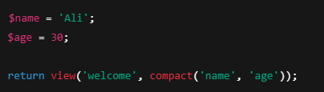

compact() və [ ] (assosiativ array) hər ikisi view-ə data göndərmək üçün istifadə olunur, amma istifadə tərzi və məqsədləri fərqlidir.
1) compact() nədir?
compact() — PHP funksiyasıdır, dəyişən adlarını string kimi alır və həmin dəyişənlərin dəyərlərini avtomatik array halına salır.
🔹 Sintaksis:
Yuxarıdakı kod əslində budur:

Slide 2
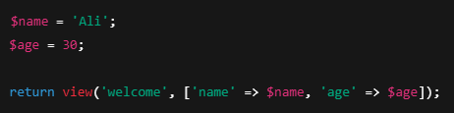
2) [ ] (assosiativ array) nədir?
Bu üsulda əl ilə dəyişənləri array formatında açar-dəyər olaraq verirsən.
🔹 Sintaksis:
Əsas Fərqlər
Xüsusiyyət | compact() | [ ] (array sintaksis)
Yazılış rahatlığı | Daha qısa və təmizdir | Daha çox yazı tələb edir
Oxunaqlılıq | Daha oxunaqlıdır | Açıq və aydın olur
Dəyişən adı uyğunluğu | Dəyişən adı və açar eyni olmalıdır | İstənilən açarı yaza bilərsən
Səhvlərə həssaslıq | Yanlış dəyişən adı versən null verir | Əl ilə daha nəzarətli
Dinamiklik | Əlverişlidir (compact(...$list)) | Daha çox kod gərəkir

Slide 3
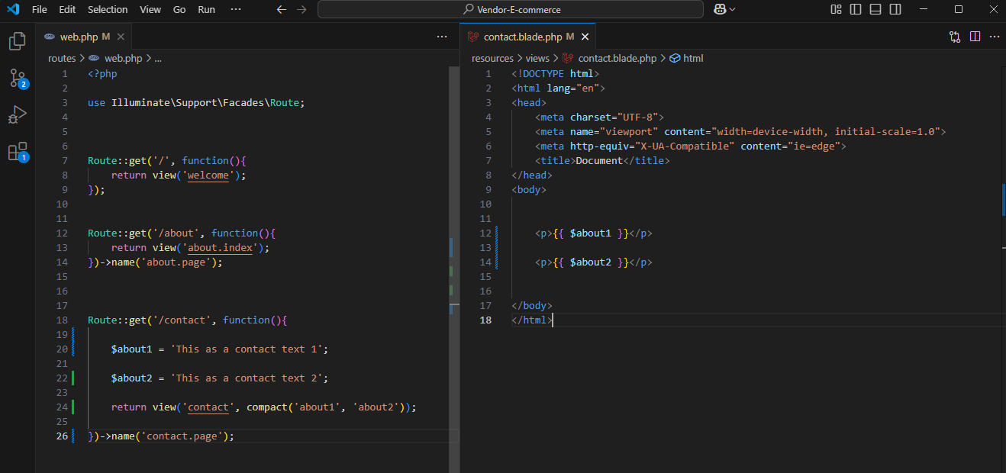
.

Slide 4
.

Slide 5
.

Slide 6
.

